Slide 1
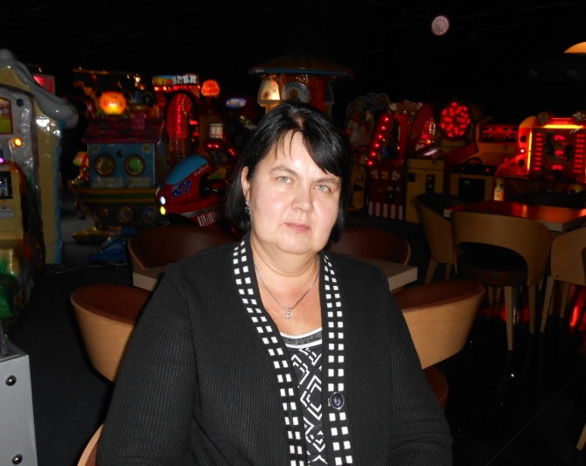
Муниципальное общеобразовательное учреждение « Лицей №5 имени Ю.А. Гагарина Центрального района Волгограда» «Решение треугольников»
Автор:
Таболаева
Марина Васильевна –
учитель математики
МОУ лицея №5
им.Ю.А.Гагарина
Волгограда

Slide 2
Решить треугольник – это найти все неизвестные элементы треугольника по некоторым известным его элементам.
Треугольник является одной из основных геометрических фигур. Многие фигуры и вообще произвольные многоугольники можно разбить на треугольники.
В любом треугольнике есть 6 основных элементов: три стороны и три угла.

Slide 3
Цель: Задачи:
1.Вспомнить теорему синусов.
2.Вспомнить теорему косинусов.
3.Представить теорему о медиане и её доказательство.
4.Представить теорему о биссектрисе треугольника и ее доказательство.
5.Разобрать формулы площади треугольника.
6. Узнать о задаче Эйлера.
Разобрать доказательства некоторых теорем и варианты решения треугольников.

Slide 4
Теорема синусов:
Где a, b, c — стороны треугольника, α, β, γ соответственно противолежащие им углы, а R-радиус описанной около треугольника окружности.

Slide 5
Теорема косинусов
«Квадрат любой стороны треугольника (a) равен сумме квадратов двух других сторон треугольника (b и c), минус удвоенное произведение этих сторон на косинус угла (α) между ними.»

Slide 6
Теорема о медиане
« Квадрат медианы AM треугольника АBС выражается формулой »

Slide 7
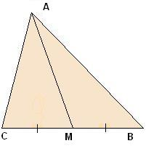
Доказательство
Зная стороны треугольника ABC, можно найти, например, косинус угла В. Для этого нужно воспользоваться теоремой косинусов : АС² =АВ² + ВС² - 2АВ • ВС cos В, откуда
Рассмотрим теперь треугольник АВМ. Учитывая, что ВM=BC/2 по теореме косинусов находим:
Теорема доказана.

Slide 8
Теорема о биссектрисе треугольника
«Биссектриса треугольника делит его сторону на части, пропорциональные двум другим сторонам.»

Slide 9
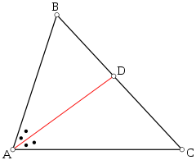
Доказательство:
Пусть AD — биссектриса треугольника ABC. Докажем, что DB/AB=DC/AC. Рассмотрим сначала треугольник ABD. По теореме синусов
откуда
Аналогично, рассматривая треугольник ADС получаем:
Ho 2= 1 по условию, 4=180 - 3 , поэтому sin 2=sin 1 и sin 3= sin 4 ( Следовательно, DB/AB = DC/AC . Теорема доказана.

Slide 10
Формулы площади треугольника
1 теорема
«Площадь S треугольника выражается формулой S=pr, где р — полупериметр треугольника,
r — радиус вписанной в него окружности.»

Slide 11
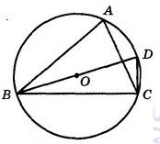
2 теорема. «В треугольнике ABC со сторонами АВ = с, ВС = а и СА =b имеют место равенства где R — радиус окружности, описанной около треугольника ABC.»
В треугольнике ABC хотя бы один из углов — острый. Пусть, например, острым является угол А. Проведем диаметр BD и рассмотрим треугольник DBC. Угол С этого треугольника — прямой, угол D равен углу A, поскольку указанные вписанные углы опираются на одну и ту же дугу ВС. Следовательно, а = ВС = BDsinА = 2RsinА, откуда
а/sinA= 2R. Пользуясь теоремой синусов, получаем:
Теорема доказана.

Slide 12
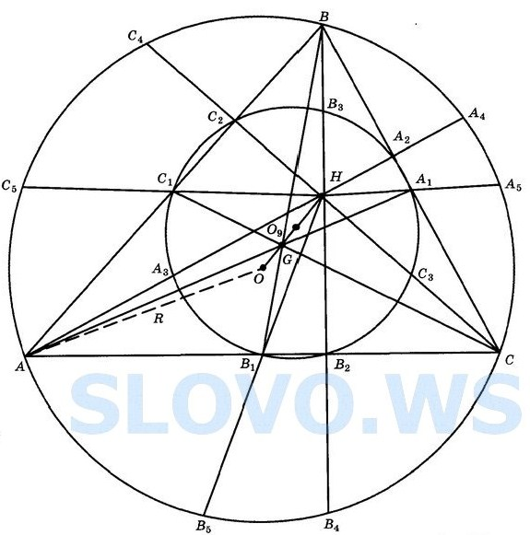
Задача Эйлера
С помощью задачи Эйлера можно доказать, что в произвольном треугольнике:
1)точки, симметричные точке Н пересечения высот (или их продолжений) относительно сторон треугольника и их середин, лежат на описанной окружности;
2)середины сторон, основания высот и середины отрезков, соединяющих точку Н с вершинами, лежат на одной окружности, центром которой является середина отрезка, соединяющего точку Н с центром описанной окружности, а ее радиус в два раза меньше радиуса описанной окружности (эта окружность называется окружностью Эйлера);

Slide 13
3) точка пересечения медиан лежит на отрезке, соединяющем точку Н с центром описанной окружности, и делит этот отрезок в отношении 1:2, считая от центра описанной окружности (прямая, на которой лежат четыре точки — точка Н, точка пересечения медиан, центр описанной окружности и центр окружности Эйлера, называется прямой Эйлера);
4)точки, симметричные центру описанной окружности относительно прямых, содержащих средние линии треугольника, лежат на окружности Эйлера.

Slide 14
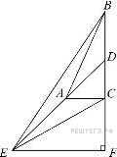
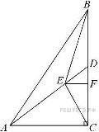
Решение задачи на тему: «Решение треугольников"
1. На прямой, содержащей медиану AD прямоугольного треугольника ABC с прямым углом C, взята точка E, удаленная от вершины A на расстояние, равное 4.Найдите площадь треугольника BCE, если BC=6, AC=4

Slide 15
По теореме Пифагора AD=5 Тогда ED=1
Пусть точка E лежит на луче AD. Медиана AD длиннее AE, и точка E лежит внутри треугольника ABC.
Опустим из точки E перпендикуляр EF на прямую BC и рассмотрим подобные прямоугольные треугольники DEF и DAC. Из подобия треугольников находим:
Следовательно,
Пусть теперь точка A лежит между E и D. В этом случае ED=9 и Тогда
Ответ: 2,4 ; 21,6

Slide 16
Заключение
Проведена систематизация существующих теорем необходимых для решения треугольников. Некоторые из них изучаются в курсе школьной геометрии, но большинство теорем и задач, представленных в презентации, являются новыми и полезны для решения задач по планиметрии.

Slide 17
Спасибо за внимание!

